Slide 1
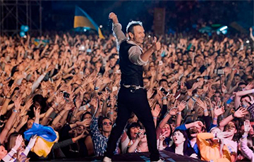
Культовий гурт України «Океан Ельзи»
Лаболаторна робота №1
Виконав:ст.гр.КН-11
Кіх Роман

Slide 2
Музиканти Гурту
Вокаліст гурту
Святослав Вакарчук
бас-гітарист гурту
Денис Дудко
Ударник гурту
Денис Глінін

Slide 3
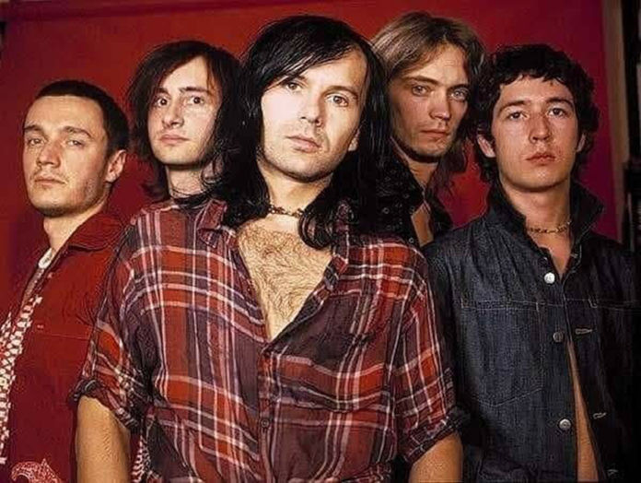
Інформація про гурт за 2008 рік
2008 року Святослав Вакарчук презентував джаз-проєкт «Вночі», випустивши однойменний альбом. Альбом вийшов під ім'ям Святослава Вакарчука як ідейного натхненника, проте над ним працювали всі музиканти О. Е., як і багато запрошених музикантів.

Slide 4

Альбом «Міра»
Мі́ра — шостий студійний альбом українського гурту «Океан Ельзи», випущений 25 квітня 2007 року лейблом Moon Records. Платівка розійшлася накладом 170 000 примірників.
На пісні «Все буде добре» і «Зелені очі» в 2007 року було знято відеокліпи.

Slide 5

Альбом «Gloria»
«Gloria» — п'ятий студійний альбом українського гурту Океан Ельзи, виданий у 2005 році лейблом Lavina Music. Платівка розійшлася тиражем в понад 105000 екземплярів. «Gloria» став першим альбомом Океану Ельзи у «новому» складі: Святослав Вакарчук, Денис Глінін (лише ці двоє залишилися з початкового складу гурту), Мілош Єліч, Денис Дудко, Петро Чернявський.

Slide 6

Цікава інформація про гурт
Цікавою та вражаючою є історія гурту Океан Ельзи. Заснований у Львові у 1994 році, колектив здобув широку популярність на теренах України та за її межами. Музика гурту поєднує в собі елементи різних жанрів, таких як рок, фолк, альтернатива, електроніка та багато інших. Велику увагу приділяється текстам пісень, які містять глибокий зміст та спонукають до роздумів.
У складі гурту працюють талановиті музиканти, які здатні створювати неповторну атмосферу на концертах та записах. Кожен альбом Океану Ельзи – це своєрідна історія, яка розповідає про життя, любов, боротьбу та перемогу. Гурт неодноразово ставав лауреатом різних музичних премій та отримував визнання від критиків та слухачів.

Slide 7
До побачення!

